Slide 1

두꺼비 : 새집 다오
마포구 주거적지 현황 분석 시스템
포스웨이브 최경수
Notes:
안녕하십니까 포스웨이브 신입사원 최경수입니다. 저는 마포구 안 주거적지의 현황을 분석하는 시스템을 주제로 프로젝트를 진행하였습니다.

Slide 2
1
개요
3
산출물
5
Q&A
2
데이터
4
시연
Notes:
프로젝트에 대해 간략히 설명드린 다음 어떤 데이터를 사용하였는지, 산출물은 어떻게 나왔는지 말씀드린 후 시연하도록 하겠습니다.

Slide 3
1
프로젝트 개요
Notes:
프로젝트에 대해 간단히 설명드리도록 하겠습니다.

Slide 4



프로젝트 개요
- 개발 목적
신입
마포구
주거 예상 지역 범위에 대한 주거적지 분석
Notes:
주제는 동일하게 저 또한 포스웨이브의 신규입원을 위한 주거적지 현황을 분석하는 것인데요, 프로젝트를 시작하게 된 계기는 물론 제안 요청서입니다만 이걸 실제로 내가 사용하기 위해서는 분석을 통해 나온 결과가 믿을 만한 것이어야겠다는 생각을 하였습니다. 처음 RFP를 받았을 때, 이걸 대체 어떻게 해내지라는 막막함으로 감이 잡히지 않았는데요, 그러다 현재 제가 실제로 마포구 쪽에 집을 구하고 있어 그것에 접목시키면 어떨까 하였습니다. 그래서 마포구를 주제로 하였습니다.

Slide 5
프로젝트 개요
- 프로젝트 요약
주거적지 조건 설정 및 관리
지도 및 각종 현황
주거 현황
조회
주거적지
탐색
주거적지
분석
분석 내역
탐색 조건에 의한 분석
이전 분석 내역 확인
Notes:
크게 네 가지의 기능이 있습니다. 특정 위치의 여러 시설 등을 확인할 있는 주거 현황 조회, 나의 주거적지에 대한 정의를 할 수 있는 주거적지 탐색이 있습니다. 정의한 탐색 조건으로 주거적지 분석이 있고, 그 분석한 내역을 확인할 수 있는 분석 내역이 이습니다.

Slide 6
2
데이터
Notes:
데이터 사용은 다음과 같습니다.

Slide 7
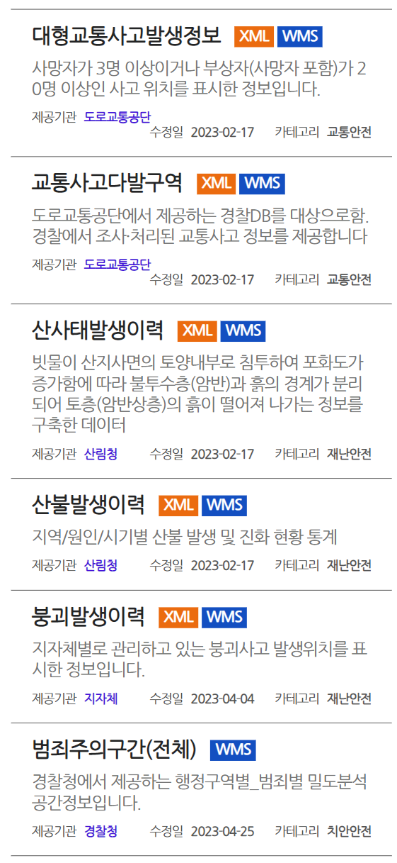
데이터
- 각종 현황 등
구분 | 출처
행정동 경계 | 통계청
도로명 주소 건물 | 행정자치부
주요지점 | 생활안전정보 (편의점, 약국, 병원, 공공기관, 등)
안전현황 | 생활안전정보 (교통사고, 결빙구역, 질병 발생 등)
실거래가 | 국토교통부
지하철 | 공공데이터포털
버스정류장 | 공공데이터포털
.
.
.
Notes:
데이터는 다음과 같은 곳들에서 찾아왔습니다. 지하철과 버스정류장을 제외하고는 요청 제안서에 따라 특정된 곳에서 받아와 사용하였습니다. 안전현황 다음과 같이 생활안전정보에서 받아와 데이터를 사용하였습니다.

Slide 8
데이터
- 정제
pandas
geom
API
xml
파이썬
csv
Qgis
shp
Postgis
sql
DB
좌표, 속성
Notes:
앞의 여러 API에서 받아온 정보를 xml로 추출하여 파이썬의 pandas라는 라이브러리로 데이터를 정제하였습니다. 후에 csv파일로 추출한 뒤 qgis에서 좌표계를 맞추는 작업을 하고 shp파일로 내보내 postgis의 기능을 활용해 DB에 저장하였습니다. 이 과정을 정립하는 건 공통으로 진행하였습니다.

Slide 9





데이터
- 앱 프로세스
GeoServer
PostgreSQL
Apache
openlayers
Notes:
Postgis 확장을 이용하기 위해 postgresql를 사용하였고 WAS의 역할을 하는 GeoServer와 Tomcat을 두었습니다. WAS의 부하를 줄이기 위해 정적자원을 처리할 WEB Server인 아파치를 두었습니다. 뷰에서는 openlayers 라이브러리를 사용하였습니다.

Slide 10








데이터
- 분석 과정
3000/20
3000/20
VS
읍면동 선택
비교 분석
실거래 정보 목록
주거현황 분석
Z검정 -> T점수화
Notes:
받아온 데이터를 어떻게 활용하였는가에 대해 말씀드리겠습니다. 주거적지를 분석하기 위해서는 먼저 조건을 설정해야 합니다. 조건 설정 시 원하는 읍면동을 선택합니다. 선택한 읍면동 안에 실거래가 정보가 존재하는 건물의 목록을 뽑아낸 다음 주거 형태, 전월세 구분, 보증금 및 월세를 설정하여 해당 조건에 맞는 건물 정보를 가져옵니다. 필터링된 각 건물들에서 설정한 범위에 맞게 주요지점 시설물과 안전현황, 교통 정보를 찾아옵니다. 각 건물이 가지는 정보의 양을 평균과 비교한 후 표준편차를 구하여 Z점수를 구한 후 T점수화하여 분석하였습니다.

Slide 11
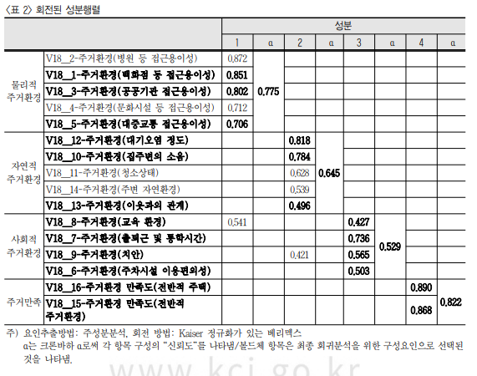
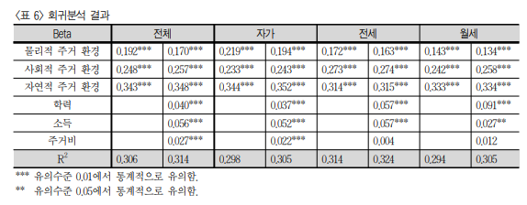
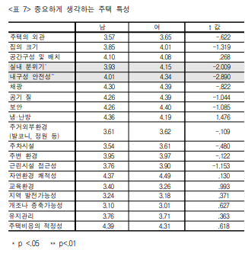
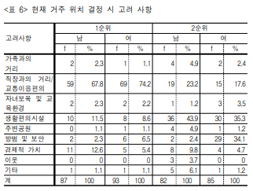
데이터
- 분석 과정
주택점유형태에 따른 주거환경과 주거만족 연구 주택복지정책에 대한 함의 – 황광선(2013.07)
청년 1인가구를 위한 주거요구 분석 – 이소영, 엄순철(2018.04)
Notes:
요인에 대한 가중치를 줄 때 요인을 해당 논문을 참고하였습니다.
1번째, 2번째는 주택점유형태에 따른 주거환경과 주거만족 연구-주택복지정책에 대한 함의
3, 4번째는 청년 1인가구를 위한 주거요구분석

Slide 12
3
산출물
Notes:
다음은 산출물입니다.

Slide 13
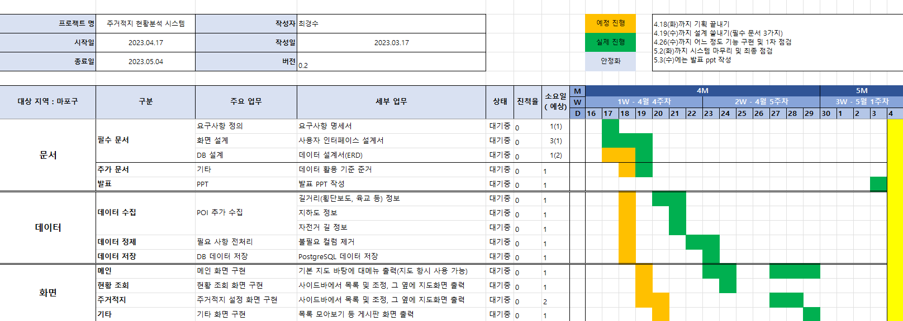
산출물
- 일정표
Notes:
일정표를 작성하여 프로젝트를 진행하였습니다. 주황색의 경우 예정 진행 사항이고 초록색은 실제로 어떻게 진행하였는가를 보여줍니다. 둘 간의 간극이 큰데 데이터를 정제하는 데에 어려움이 있어 일정이 많이 밀리게 됐습니다. (데이터 수집하려는데 어떤 것을 수집할지 오래 걸렸고, 수집한 자료를 변환하는 데에 애를 먹었습니다. 컬럼을 정해서 그 컬럼에 맞게 저장하려는데 불러들이는 데이터들의 형태가 다 달라 맞춘다고 오래 걸렸습니다. 좌표계를 맞추는 데에도 시간이 오래 걸렸습니다.)

Slide 14
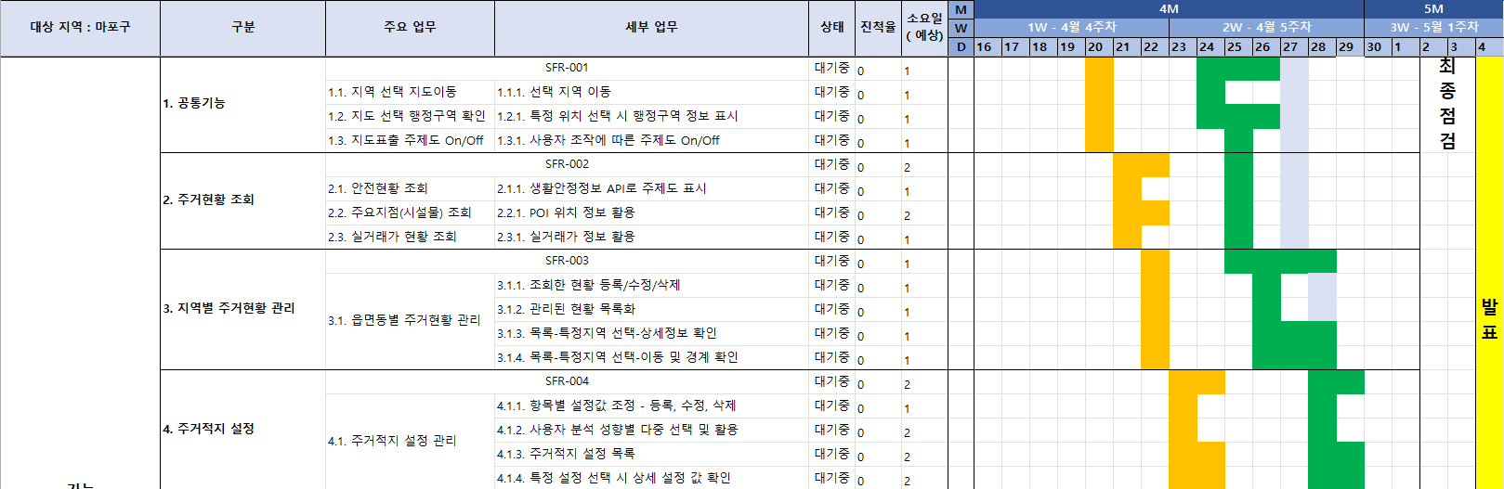
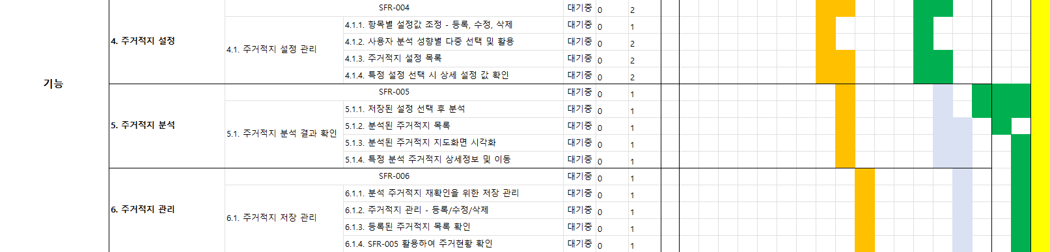
산출물
- 일정표
Notes:
기능의 경우 보통 openlayers에서 많이 지체되었습니다. 버전별 다른 점이나 좌표계, geoserver와의 통신 간 오류 등으로 일정이 전체적으로 밀리게 되었습니다.

Slide 15
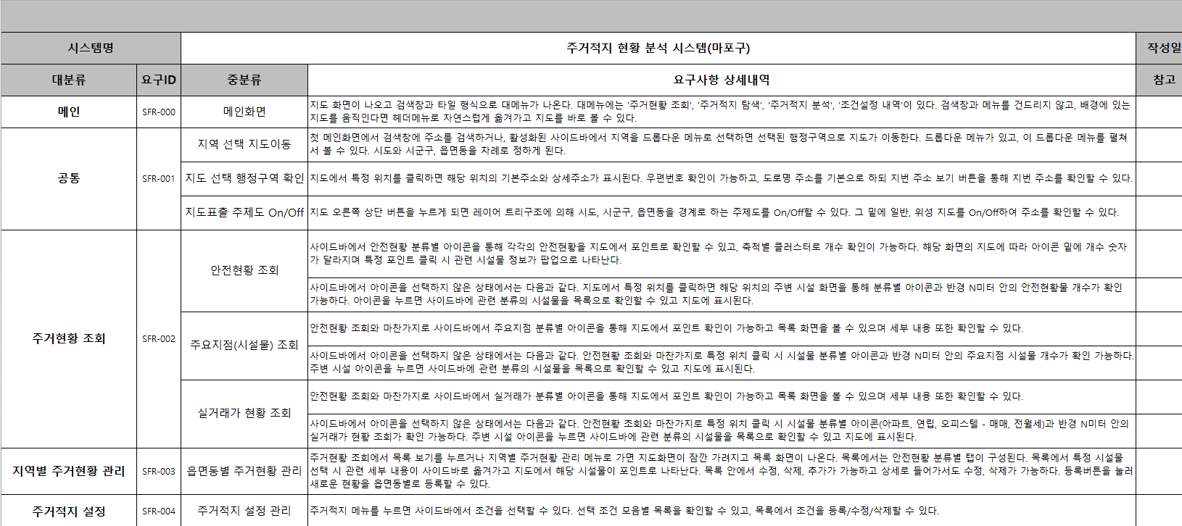
산출물
- 요구사항 정의서
Notes:
요구사항 정의서의 경우 제안 요청서를 주신 저의 고객 신철영 이사님과 소통하여 기능에 대한 정의를 구체화하였습니다.

Slide 16
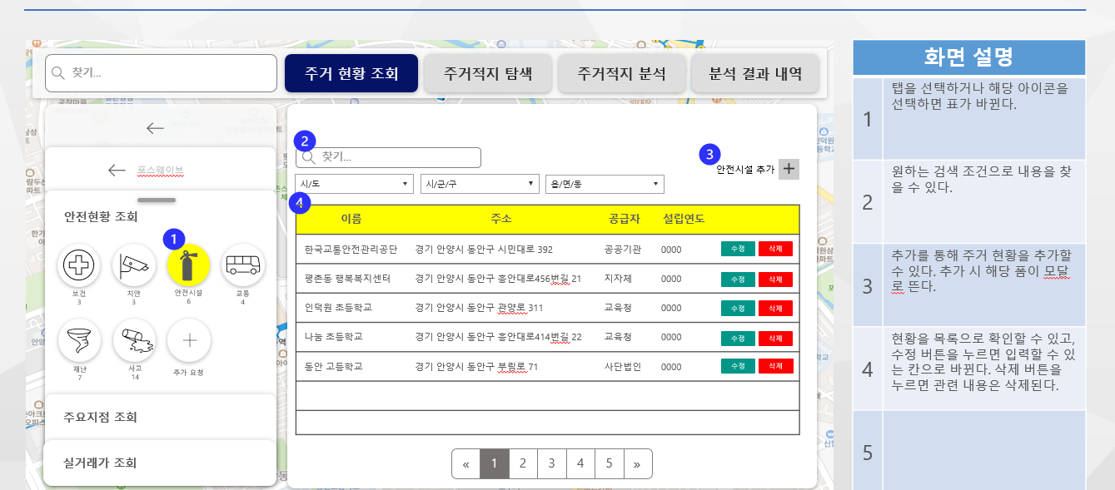
산출물
- 사용자 인터페이스 설계서
Notes:
화면에 대한 정의를 한 사용자 인터페이스 설계서입니다.

Slide 17
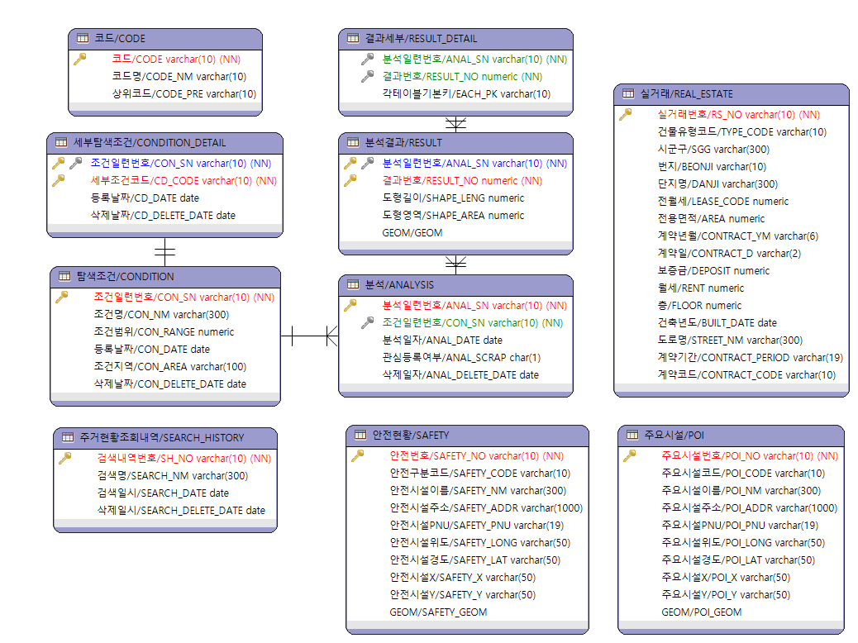
산출물
- 데이터베이스 ERD 설계서
코드
이력 관리
기준 관리
Notes:
공통 코드 테이블과 데이터 정제를 통해 테이블 수를 줄여서 사용해보았습니다. 또한 데이터 관리 테이블과 이력 대장 테이블로 나누어 데이터 온존성을 높이도록 하였습니다.

Slide 18

산출물
- 개발환경
Framwork
Tools
구분 | 버전
Spring | 4.3.25
MyBatis | 3.5.11
eGov | 3.9
구분 | 툴 | 버전
IDE | Spring Tool Suite | 4.8
IDE | Eclipse | 2023.03
UML | ERD Master | -
DB | PostgreSQL | 11.2.0.1.0
IDE | pgAdmin4 | 6.11
IDE | VS Code | .78
Language
구분 | 버전
JAVA | 1.8
JSP | 2.3
HTML | 5
JS | ES6
Python | 3.11.78
형상관리
구분 | 버전
git | 2.4.0
Notes:
다음과 같은 환경에서 진행하였습니다.

Slide 19


4
시연
# Part 2,
팀 및 역할

Slide 20
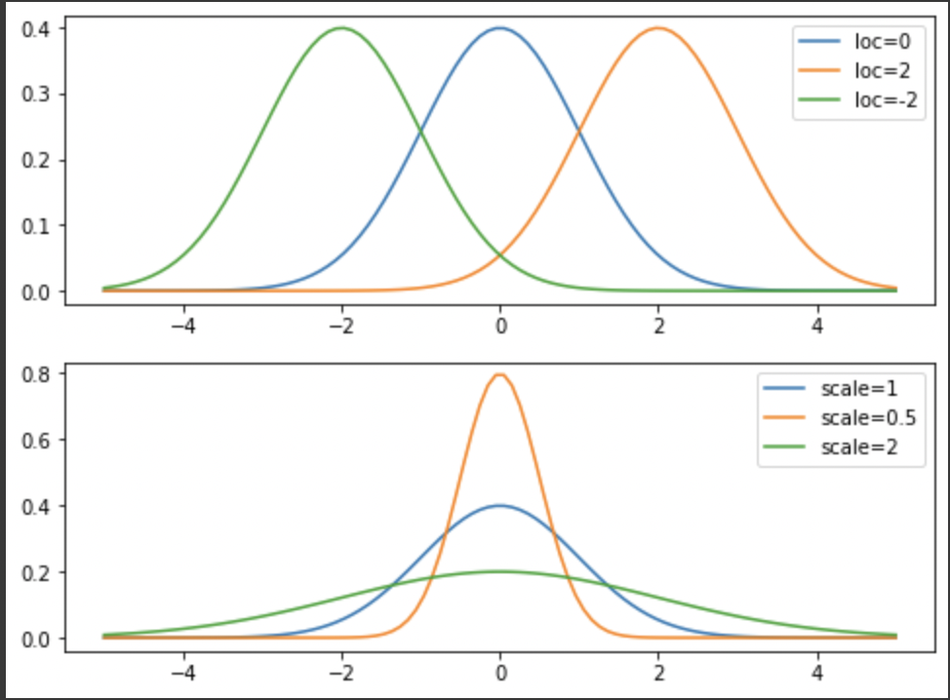

분석 예시
Aa
평균
50점
50점
15등/30명
75점
75점
14등
76점
80점
1등
100점
90점
15등이라는 등수를 평가할 때의 문제

Slide 21

Q & A

Slide 22
참고
주택점유형태에 따른 주거환경과 주거만족 연구 주택복지정책에 대한 함의 – 황광선(2013.07)
청년 1인가구를 위한 주거요구 분석 – 이소영, 엄순철(2018.04)
계층적 GIS분석 모델링에 의한 주거지개발 적지선정 – 한승희(2011.11)

Slide 23

경청해주셔서 감사합니다

